Slide 1
pre-columbian arts
User Name
Password
I forgot my password
Register
View as Guest

Slide 2
pre-columbian arts
back
Register
Name
Tel
Email
Pasword
Confirm Pasword
Send

Slide 3
pre-columbian arts
back
Register
Se envió un email de confirmación. da click en el enlace para confirmar

Slide 4
pre-columbian arts
back
Se envió un email a ****@*** para cambio de pasword

Slide 5
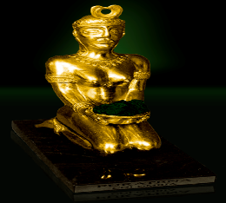
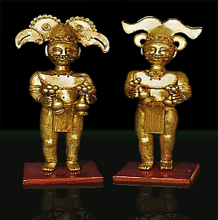
pre-columbian arts
back
Actualizar Datos
Mis Pedidos
Reseñas
Piezas | Nombre | Precio
 | Fura Tena | $ 264.000
 | Cacique Quimbaya | $ 1.452.000

Slide 6
pre-columbian arts
back
Actualizar Datos
Name
Tel
Email
Pasword
Confirm Pasword
Send

Slide 7
pre-columbian arts
back
Reseñas
Nombre de usuario, Fecha de publicación
Escribir texto
Send
Nombre de usuario, Fecha de publicación
Reseña

Slide 8
pre-columbian arts
back
Mis pedidos
Pedido No 001 fecha dd/mm/aa estado
Entregado
Pedido No 001 fecha dd/mm/aa estado
En curso
Pedido No 001 fecha dd/mm/aa estado
Cancelado

Slide 9
pre-columbian arts
back
Fura Tena | Descripción | Precio
 | La Fura Tena es una figura mítica de la cultura Muisca, un pueblo indígena que habitó el altiplano cundiboyacense en Colombia. Según la leyenda, Fura (la mujer) y Tena (el hombre) fueron creados por el dios Chiminigagua como los primeros humanos. Su misión era cuidar la naturaleza y propagar la vida en la Tierra. La historia dice que Fura traicionó a Tena, rompiendo su pacto de amor eterno. Esto trajo sufrimiento y mortalidad a la humanidad. Como castigo, ambos fueron transformados en montañas, que se pueden identificar hoy en la geografía de la región. Figura de 12cm de alto hecha en bronce bañada en oro | $ 264.000
Agregar compra

Slide 10
pre-columbian arts
back
Volver al catalogo
Pedido
Producto | Cantidad | Precio
 | 1 | $ 264.000
Total, Compra |  | $ 264.000
Comprar

Slide 11
pre-columbian arts
back
Producto | Precio | Amount | Cost
 | $ 264.000 |  | $ 528.000
 | $ 1.452.000 |  | $ 2.904.000
2
2
subtotal | $ 3,432,000
total | $ 3,432,000
make the purchase

Slide 12
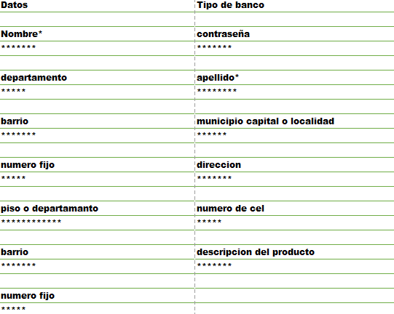
pre-columbian arts
back
comprar
continuar

Slide 13
pre-columbian arts
back
SELECCION
Deseas Recibo
Si
No
SELECCION
Correo Electrónico
Enviar

Slide 14
pre-columbian arts
back
Gestión de Ventas
Gestión de Productos
Gestión de Reportes

Slide 15
pre-columbian arts
back
Gestión de Ventas
Gestión de Productos
Gestión de Reportes
stock | Piezas | Nombre | Descripción | Precio
10 |  | Fura Tena | La Fura Tena es una figura mítica de la cultura Muisca, un pueblo indígena que habitó el altiplano cundiboyacense en Colombia. Según la leyenda, Fura (la mujer) y Tena (el hombre) fueron creados por el dios Chiminigagua como los primeros humanos. Su misión era cuidar la naturaleza y propagar la vida en la Tierra. La historia dice que Fura traicionó a Tena, rompiendo su pacto de amor eterno. Esto trajo sufrimiento y mortalidad a la humanidad. Como castigo, ambos fueron transformados en montañas, que se pueden identificar hoy en la geografía de la región. Figura de 12cm de alto hecha en bronce bañada en oro | $ 264.000
+
Editar
Editar
Editar
Editar
Editar
-

Slide 16
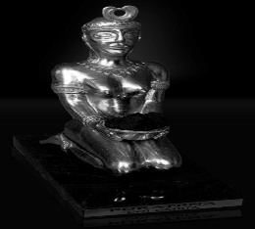
pre-columbian arts
back
Gestión de Ventas
Gestión de Productos
Gestión de Reportes
stock | Piezas | Nombre | Descripción | Precio
10 |  | Fura Tena | La Fura Tena es una figura mítica de la cultura Muisca, un pueblo indígena que habitó el altiplano cundiboyacense en Colombia. Según la leyenda, Fura (la mujer) y Tena (el hombre) fueron creados por el dios Chiminigagua como los primeros humanos. Su misión era cuidar la naturaleza y propagar la vida en la Tierra. La historia dice que Fura traicionó a Tena, rompiendo su pacto de amor eterno. Esto trajo sufrimiento y mortalidad a la humanidad. Como castigo, ambos fueron transformados en montañas, que se pueden identificar hoy en la geografía de la región. Figura de 12cm de alto hecha en bronce bañada en oro | $ 264.000
+
-

Slide 17
pre-columbian arts
back
Gestión de Ventas
Gestión de Productos
Gestión de Reportes
stock | Piezas | Nombre | Descripción | Precio
+
Añadir imagen

Slide 18
pre-columbian arts
back
Gestión de Ventas
Gestión de Productos
Gestión de Reportes
Reporte de Venta
Reporte de Inventario
Reporte de Usuario
Mis Reportes

Slide 19
pre-columbian arts
back
Gestión de Reportes
Reporte de Venta
Fecha aa/mm
Fecha aa/mm
Mes | Ventas | Crecimiento | % de crecimiento
Enero | 1500
Febrero | 2000 | 500 | 33,33%
Marzo | 2300 | 300 | 15,00%
Abril | 2200 | -100 | -4,35%
Mayo | 2900 | 700 | 31,82%
Generar Reporte

Slide 20
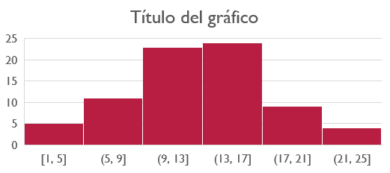
pre-columbian arts
back
Generar Reporte
Mes | Ventas | Crecimiento | % de crecimiento
Enero | 1500
Febrero | 2000 | 500 | 33,33%
Marzo | 2300 | 300 | 15,00%
Abril | 2200 | -100 | -4,35%
Mayo | 2900 | 700 | 31,82%

Slide 21
pre-columbian arts
back
Gestión de Reportes
Reporte de Inventario
Fecha aa/mm/dd
Cod | Nombre | Stock | Precio c/u | Precio total
Generar Reporte

Slide 22
pre-columbian arts
back
Generar Reporte
Fecha aa/mm/dd
Cod | Nombre | Stock | Precio c/u | Precio total

Slide 23
pre-columbian arts
back
Gestión de Reportes
Correo
aaaa@aa.co
Reporte de Usuarios
Fecha de Registro | Estado | Frecuencia. | Pedido | Estado de pedido | Observación
Generar Reporte

Slide 24
pre-columbian arts
back
Generar Reporte
Fecha de Registro | Estado | Frecuencia. | Pedido | Estado de pedido | Observación

Slide 25
pre-columbian arts
Mis Reportes
Fecha aa/mm
Reporte de venta aa/mm/dd
Reporte de Inventario aa/mm/dd
Reporte de Productos aa/mm/dd

Slide 26
pre-columbian arts
back
Gestión de Ventas
Gestión de Productos
Gestión de Reportes
Pedido No | Fecha | Estado | Monto | Iva | Total
Entregado
Detalle
Cancelado
Detalle
Proceso
Detalle
Detalle
Detalle
Detalle
Detalle
Detalle

Slide 27
pre-columbian arts
back
Gestión de Ventas
Gestión de Productos
Gestión de Reportes
<
Pedido No | Fecha | Estado | No Articulo | Nombre de Articulo | Precio C/U | Cantidad | Monto | IVA | total
Valor de Entrega
Total

